Slide 1
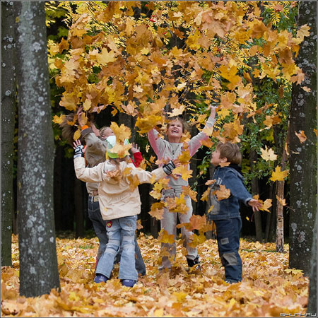
Осеннее настроение
Стихотворения учащихся 2 «В» класса
МБОУ «СОШ №79» города Владивостока

Slide 2
Осень наступила,
Листики летят.
Птички улетели,
Опустел наш сад.
Юлина Олеся
Осень дует сильным ветром,
Льёт дождями грозовыми
И с деревьев отрывает
Листья жёлтые, сухие.
Данильева Арина

Slide 3
Ходит осень под окном,
Стучится жёлтым листопадом…
Как грустно мне,
Что скоро дом
Завьюжит вьюгой
Безутешной.
Бахтин Данил
Листочки быстро опадают,
Куда летят они не знают!
О, осень! Дивная пора!
Со школой связана она!
Аксёнчиков Павел

Slide 4
Осень – рыжая девчонка
Шьёт наряды тонко-тонко:
Красные, бордовые, жёлтые листочки –
Это лоскуточки!
Змитрович Владимир
***
***
Листики кружат,
Листики шуршат,
Словно жёлтый дождик
С дерева летят.
Редько Дмитрий
С берёзы листик вдруг упал,
Настала осень!
День короче стал!
Данилова Влада

Slide 5
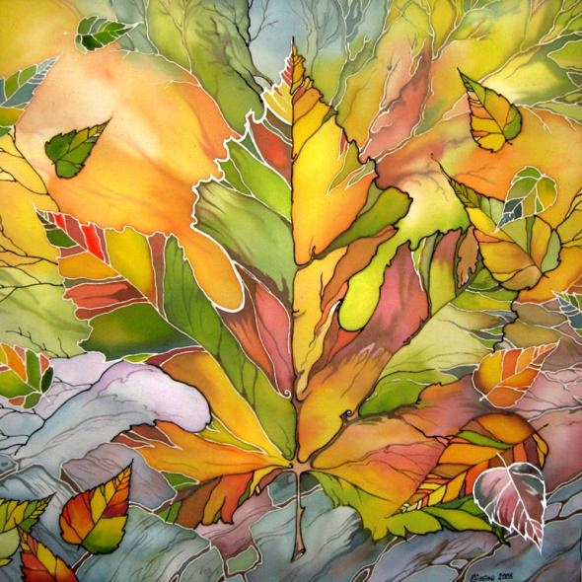
Наступила осень.
Летят, кружат
Листья золотые, будто бабочки.
Деревья опустели, листопад кругом!
Птички улетели крупным косяком!
Солнце ниже стало,
Светит, но не греет.
Вот зима настанет,
Всё белым-белым станет!
Смирнова Вероника
Осень наступила,
Цветы увядают,
Листья с деревьев,
Кружась опадают.
Семёнова Дарья

Slide 6
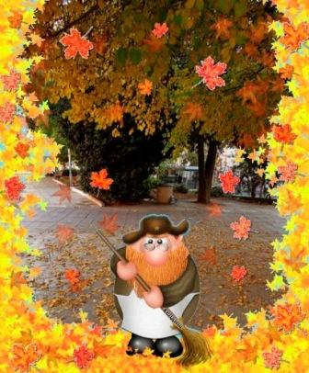
Листочки танцуют,
Листочки кружат
И ярким ковром
На клёнах висят!
Как будто ужасно
Они занятые –
Зелёные, красные
И золотые!
Курашко Иван

Slide 7
Пасмурно и холодно
Стало вдруг сегодня.
Это осень хмурая
Снова к нам пришла!
Травы пожелтели,
Листья облетели,
Птицы улетели в тёплые края.
Мне немного жаль -
Грусть, тоска, печаль!
Дорошенко София

